Slide 1
Etat de l’Art
Recherche d’itinéraire distribuée

Slide 2
Sommaire
L’interopérabilité entre SIM
La recherche distribuée
Delfi
EU-Spirit
WSM
JourneyWeb
Comparatif

Slide 3
Deux principes éprouvés
Système centralisé
L’inter-opérabilité se fait par échange de données
L’ajout d’un nouveau réseau est simplifiée
Une seule entité administre l’ensemble du système
Nécessite une équipe dédiée et rodée
Les résultats sont cohérents entre tous les médias
Les performances sont directement liées à l’algorithme
Estimation: 200ms / itinéraire sur les algorithmes existants
Exemple de mise en place
Gofas (Suisse) http://www.sbb.ch
9292 (Pays-Bas)
Ile de France - volume de données équivalent à la moitié de l’ensemble des données nationale dans un système centralisé.

Slide 4
Deux principes éprouvés
Systèmes répartis
L’inter-opérabilité se fait par échange de service
Exemple de protocole
Delfi
EU-Spirit
WSM
JourneyWeb
Un administrateur est nécessaire pour chaque service local
Distinction entre la fiabilité globale et la fiabilité locale
Le SLA technique est équivalent au SLA d’un système centralisé, mais il faut ajouter les erreurs « de couverture du service » lorsqu’un des systèmes locaux ne répond plus

Slide 5
Sommaire
L’interopérabilité entre SIM
La recherche distribuée
Delfi
EU-Spirit
WSM
JourneyWeb
Comparatif

Slide 6
Principe de l’algorithme de recherche distribuée
Globalement tous les protocoles reposent sur
La distinction entre données longues distances et données locales
Le concept de point de transition pour passer d’un système de données à un autre
La pérennité des arrêts par rapport aux horaires
Ces protocoles nécessitent la mise en place d’une autorité d’administration pour définir les responsabilités de chaque acteur, en particulier
Administration des données longues distances
Définition des points de transitions

Slide 7
Algorithme: Distribution des calculs
Complexité de la distribution
Par rapport au nombre de SIM sollicités pour une recherche
Par rapport au ratio (nœuds du SIM / points de transitions)
Coordination nécessaire à la collecte des transitions
Intérêt
Volume allégé du poids des horaires
Respect des technologies locales (calculateurs…) mises en place
Qualité des horaires pilotée par les SIM locaux

Slide 8
Sommaire
L’interopérabilité entre SIM
La recherche distribuée
Delfi
EU-Spirit
WSM
JourneyWeb
Comparatif

Slide 9
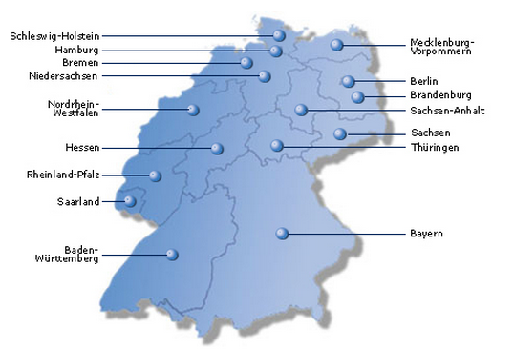
Delfi: Introduction
1994 à 2000 : Delfi I, II, III
2001 à 2004 : Delfi IV à V
Participants
tous les états allemands
la Deutsche Bahn
Fréquentation
2000 requêtes / mois (*)

Slide 10
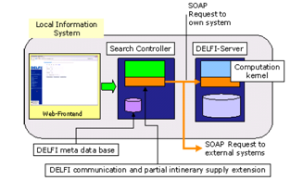
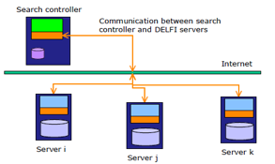
Delfi: Introduction
Solution sans serveur RI centralisé
Un “serveur passif” (local) peut se doter du “composeur d’itinéraire” et devenir “serveur actif”

Slide 11
Delfi: Introduction
Couverture de la spécification
Un méta-modèle
Les API des serveurs passifs (SIM locaux)
Mise en oeuvre de l’algorithme à travers ces API

Slide 12
Delfi: Spécifications
Le Méta-modèle
Définition des arrêts de transition
Définition d’un découpage territorial “rigide” (région / agglomération)
L’API des “serveurs passifs” (SOAP)
Arrêt-arrêt, porte à porte (13/16), POI (partiel)
Sélection des arrêts de transition
Sélection de tous les arrêts de transition
Possibilité d’alimenter une partie du méta-modèle
RI n-m avec ou sans détail,
Evaluation des correspondances
Par les serveurs locaux

Slide 13
Delfi: Spécifications
Mise en oeuvre de la localisation départ / arrivée
Envoi des saisies « utilisateur »
Serveur Actif
Sélection dans la table MetaCity (méta-modèle) en filtrant sur la saisie
Même diagramme de flux
Retourne une liste de choix à l’utilisateur
Envoi du choix de l’utilisateur
Serveur local
Sélection dans les tables City, ProviderCode, Address (méta-modèle)
Retourne la localité sélectionnée

Slide 14
Delfi: Spécifications
Mise en oeuvre de la recherche distribuée
temps
Cas d’usage « recherche sur 3 SIM »
- A, B: points de transition SIM 1, SIM 2
- C: point de transition SIM 2, SIM 3
Phase 1
3 recherches « non détaillées » en « départ à »
espace
origine
A
B
C
destination

Slide 15
Delfi: Spécifications
Mise en oeuvre de la recherche distribuée
temps
Cas d’usage « recherche sur 3 SIM »
- A, B: points de transition SIM 1, SIM 2
- C: point de transition SIM 2, SIM 3
Phase 1
3 recherches en « départ à »
la 1° en « non détaillées », de type 1:n
la 2° en « non détaillées », de type n:m
la 3° en « détaillé », de type m:1
3
2
1
t_{A}
espace
origine
A
B
C
destination

Slide 16
Delfi: Spécifications
Mise en oeuvre de la recherche distribuée
temps
t_{C}
4
Phase 2
2 recherches « non détaillées » en « départ à »
l’une de type n:m
l’autre de type n:1
t_{B}
5
t’_{A}
t_{A}
espace
origine
A
B
C
destination

Slide 17
Delfi: Spécifications
Mise en oeuvre de la recherche distribuée
temps
7
Phase 3
2 recherches « détaillées » de type 1:1
6
t’_{A}
espace
origine
A
B
C
destination

Slide 18
Delfi: Organisation
Mise en place
Extrait de la présentation de Wolfgang Schroeder (NVBW) au GART le 24/09/2009
Comité Directeur
Assemblée des administrateurs
des SIMs des états
et de la Deutsche Bahn
DELFI- Service
Kernteam
LDA 1
LDA 2
LDA 3
LDA 4
LDA 17
. . .

Slide 19
Delfi: Organisation
Comité Directeur
17 membres
1 représentant par état fédéral (16 personnes)
1 représentant de la Deutsche Bahn
Sont invités à participer aux réunions
1 représentant des administrateurs des SIMs des états fédéraux
1 représentant du VDV (organisation des entreprises de transports en commun)
1 représentant du ministère fédéral des transports

Slide 20
Delfi: Organisation
Assemblée des administrateurs des SIM des états et de la Deutche Bahn
Rôle
surveiller le fonctionnement du système
décisions techniques
coordination des administrateurs des SIMs
mise-en-place et contrôle du Kernteam
contrôle du „DELFI-Service“
Le Kernteam „noyeau dur“
composé de 5 membres

Slide 21
Delfi: Organisation
Delfi-service
C‘est un prestataire choisi par le Comité Directeur de DELFI
Rôle:
surveiller la qualité du système (fonctionnement des SIMs, qualité des résultats)
gérer les données globales (MetaData)
donner des conseils au „Kernteam“
participer à la solution de problèmes techniques
participer au développement du système

Slide 22

Delfi: Financement
Composant central
par tous les états et la Deutsche Bahn
pour DELFI-Service
pour le développement de l‘interface selon les décisions du Comité Directeur
Travaux nécessaires pour les serveurs/SIMs des états
par chaque état et la Deutsche Bahn
chaque état décide si et quand son SIM sera adapté au capacités théoriques du système

Slide 23
Delfi: Analyse et critique
La coordination
Le processus de la collecte n’est pas décrit
Controler/Qualifier que les SIM transmettent les bons arrêts de transition => ce sont les données sensibles pour les calculs
Par contre l’API a préu une interface d’alimentation au niveau de chaque SIM
Pas de controle sur la mise en réseau des SIM
Evolution à prévoir dans le méta-modèle
Le serveur “longue distance”
Passage à plusieurs “longues distances”
Evolution à prévoir pour que les transitions deviennent relatives
Cas d’usage de “SIM adjacents” : recherche sans “longue distance”
Simplification du calcul non décrite, mais possible

Slide 24
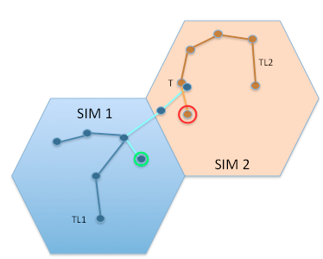
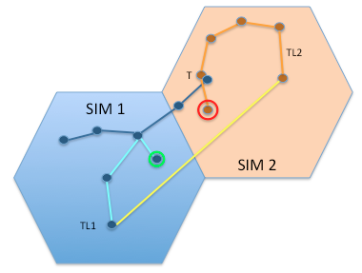
Delfi: Analyse et critique
Cas d’usage des SIM adjacents
Solution sans longue distance
Solution avec longue distance

Slide 25
Delfi: Analyse et critique
L’API de calculs
Couplage fort entre les arrêts et le découpage administratif
Pas forcément adapté à la diversité du périmètre géographique des SIM
Modélisation perfectible (en retard sur l’API simple, JourneyWeb, …)
Pas de mécanisme de point d’extension
Ergonomie de la sélection du départ - arrivée
Saisie en 2 temps dès lors qu’un point est situé sur un SIM distant

Slide 26
Delfi: Analyse et critique
Le volume de requêtes et temps de calcul
Cas de 2 SIM non adjacents => nombre important de requêtes
Des évolutions sont possibles pour
Économiser 1 requête en phase 3
Simplifier les 2 dernières requêtes (qui donnent le détail) => utiliser un cache

Slide 27
Delfi: Synthèse
Avantages
Qualité des résultats de la recherche d’itinéraire
Indépendance des SIM
Possibilité pour le SIM d’implémenter son serveur actif
Possibilité pour le SIM de proposer des itinéraires vers ses SIM adjacents sans longue distance
Limitations
Temps de traitement et volumétrie des flux réseaux importants
Complexité de mise en œuvre (le SIM local déploie un composeur d’itinéraire)
Points d’amélioration
Ergonomie de la recherche des points d’entrée et sortie
Niveau d’exigence requis pour l’administration du méta-systéme
Impact fort de la qualités des méta-données (transitions) sur la qualité du résultat final
Ajout d’autres longues distances
Performances

Slide 28
Sommaire
L’interopérabilité entre SIM
La recherche distribuée
Delfi
EU-Spirit
WSM
JourneyWeb
Comparatif

Slide 29
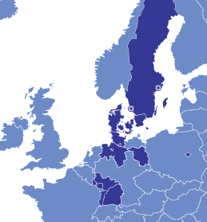
EU-Spirit: introduction
1998 à 2001: Projet européen de R&D
Mise en service sur le Web en 2000
2009 : “EU-Spirit-XML”
Mise en compatibilité Delfi (passage à SOAP/XML)
Aujourd’hui
Les participants
3 serveurs “longues distances”
Avion, Ferry, Train
Fréquentation
700 requêtes / mois (*)

Slide 30
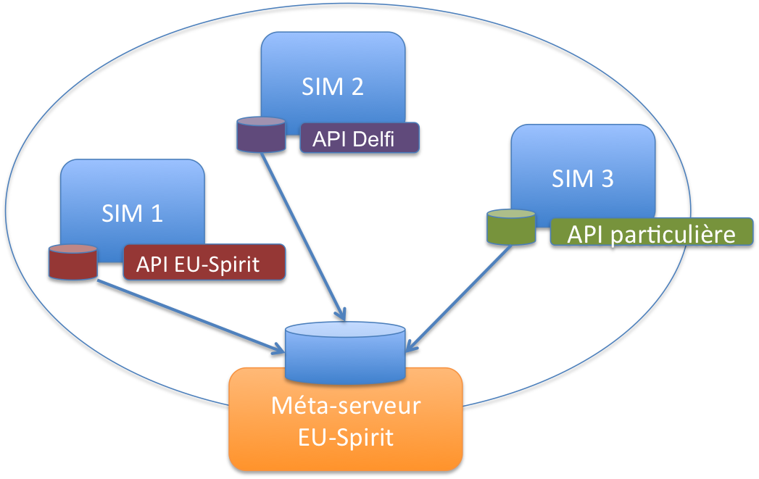
EU-Spirit: Spécifications
Solution basée sur un serveur actif centralisé
Seul le serveur central peut accéder aux serveurs passifs
Un fournisseur de serveur passif n’a pas les moyens d’en faire un serveur actif => situation de dépendance

Slide 31
EU-Spirit : Spécifications
Couverture de la spécification
Le méta-modèle
format propriétaire, accessible du seul serveur central
périmètre : celui Delfi avec une gestion multi-serveur “longue distance”
Les API des serveurs passifs
Une partie des API de Delfi
Mise en oeuvre d’un algorithme simplifié

Slide 32
EU-Spirit: Spécifications
Processus
Identification des points de transitions (n, m)
Estimation des temps sur les tronçons des SIM locaux
Calcul sur le longue distance en n, m
Calcul en parallèle des trajets sur les tronçons des SIM locaux
Si c’est compatible avec le trajet longue distance => renvoi de l’itinéraire global
Sinon reprise du processus avec un autre solution longue distance

Slide 33
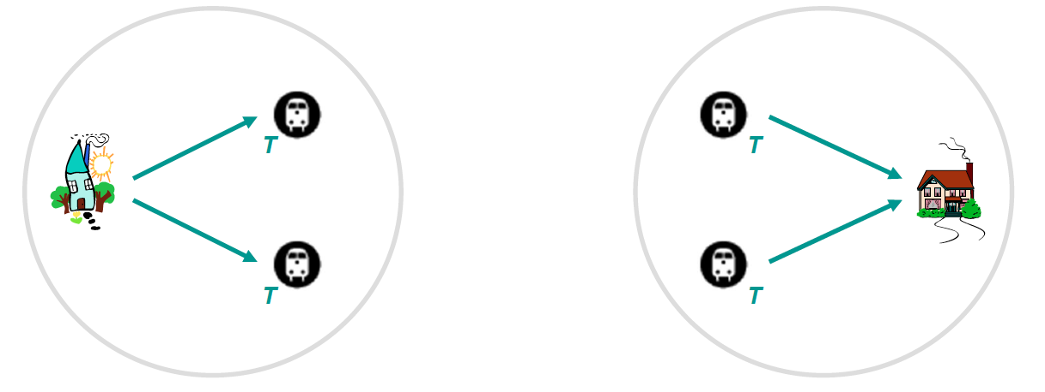
EU-Spirit: Spécifications

Slide 34
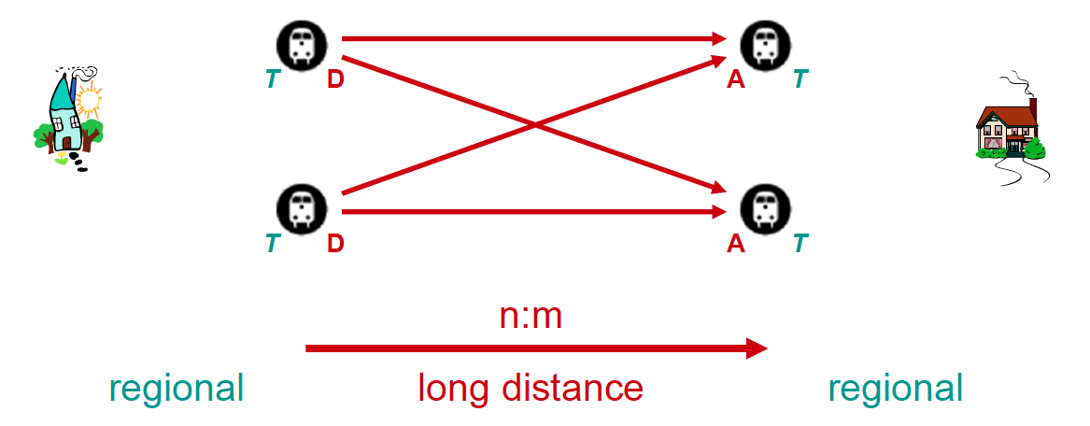
EU-Spirit: Spécifications

Slide 35
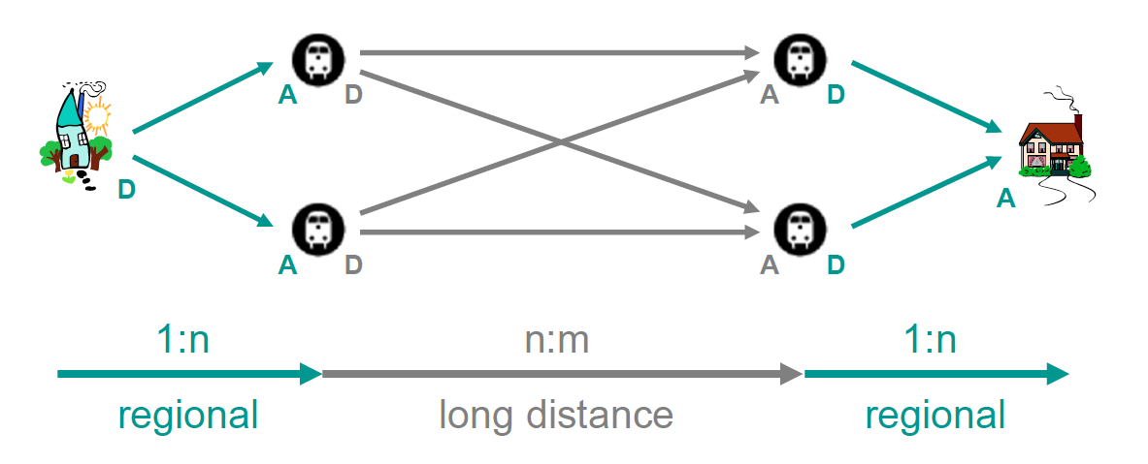
EU-Spirit: Spécifications

Slide 36
EU-Spirit: Organisation
Organisation
Centralisée
Propre à l’opérateur qui gère le méta-système

Slide 37
EU-Spirit: Financement
Ouvert à de nouveaux membres
Abonnement annuel entre 9 000 € et 14 000 € pour la maintenance du système distribué et du longue distance
Frais d’adhésion de 10 000 € pour un nouveau SIM
Coût de mise en place d’interface au niveau local / région pour connecter le calculateur d’un SIM (25 000 € environ)

Slide 38
EU-Spirit : Analyse et critique
Rapidité
Limite fortement le nombre de calculs
Gain significatif dans le temps de calcul
Solution approximative
Le processus peut passer à côté d’itinéraires qui arrivent plus tôt à destination
La sélection du trajet longue distance se base sur une estimation arbitraire

Slide 39
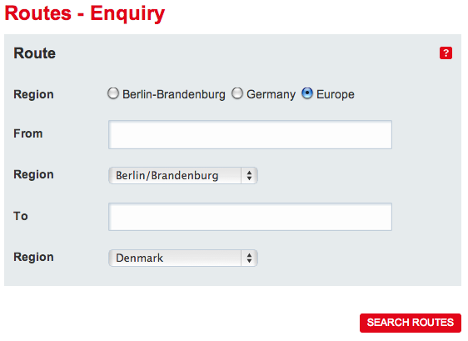
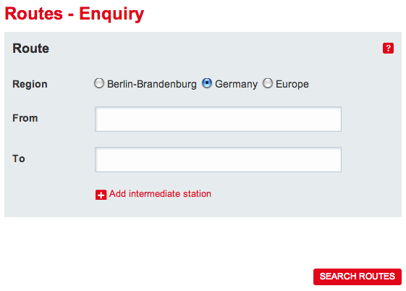
EU-Spirit : Analyse et critique
Les API
Les API étant communes avec Delfi, les limitations sont les mêmes à ce niveau
L’ergonomie de la saisie départ / arrivée
Identique à Delfi mais plus dommageable en contexte international

Slide 40
EU Spirit : Synthèse
Avantages
Base établie
Performances bien meilleures
Plusieurs longues distances
Assez simple à mettre en œuvre (pour un SIM partenaire)
Pas d’implémentation du composeur d’itinéraire par un SIM partenaire
Limitations
Pas de possibilité de calcul entre SIM adjacents sans longue distance
Approximation (sauf si compensé par une administration plus poussée mais couteuse)
L’opérateur du système central (HaCon) pilote seul sans visibilité pour les SIM
Points d’amélioration
Ergonomie de la recherche des points d’entrée et sortie
Complexité d’administration sur les itinéraires transfrontalier
Heuristiques sur tous trajets autres que ceux du longue distance

Slide 41
Sommaire
L’interopérabilité entre SIM
La recherche distribuée
Delfi
EU-Spirit
WSM
JourneyWeb
Comparatif

Slide 42
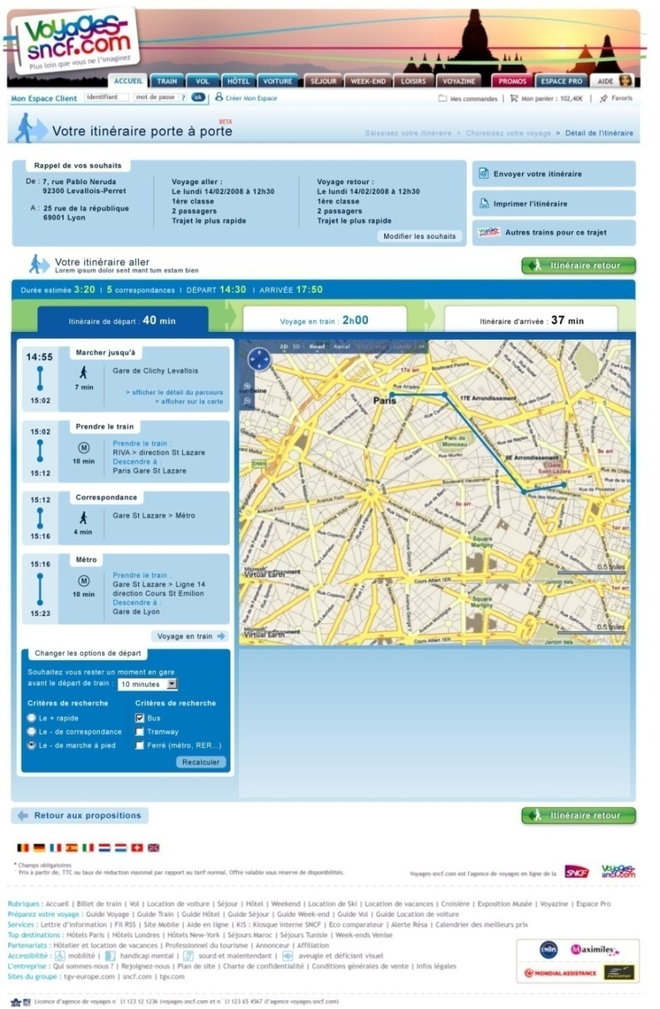
WSM : Introduction
Mise en place
initialement pour voyages-sncf.com
prévu sur ter-sncf.com avant fin 2013
Utilisé de façon « bridée » sur www.mappy.com
Un système national contient les données
Grandes lignes
Régionales
Aériennes
L’administration est simplifiée
Peu d’administration nationale
Pas de base centralisée
Peu d’exigences locales

Slide 43
WSM - Spécifications
A partir d’un point de départ
Le système national recherche tous les points référencés dans son propre système et qui sont accessibles (rayon d’accroche depuis le point de départ)
Nuage A de points
De même sur la destination
Nuage B de points

Slide 44
WSM - Spécifications
Le système national calcule tous les itinéraires depuis tous les points du nuage A vers tous les points du nuage B

Slide 45
WSM - Spécifications
Il choisit les meilleurs solutions et en déduit les itinéraires locaux à lancer
Depuis le point de départ vers les points intéressants du nuage A
Depuis le point de destination vers les points intéressants du nuage B

Slide 46
WSM - Organisation
Organisation: tout à mettre en place !
Mais on peut récupérer certaines idées de l’algorithmes
Comparatif avec EU-Spirit
Limitation: sélection des points d’entrée en 2 temps
1ère étape: saisie de la "Commune" (détermination le calculateur local),
2ème étape: saisie de l’adresse sur le calculateur local
Détermination des points de transition
WSM: calcule d’abord l’architecture globale du trajet sur le serveur longue distance en déterminant automatiquement les nuages de points de départ/d’arrivée
EU-Spirit: interroge les serveurs locaux pour déterminer les nuages de points de départ et d’arrivée avant d’utiliser le serveur longue distance

Slide 47
WSM : Synthèse
Globalement
Une synthèse identique à la celle de EU-Spirit (avantages et limitations)
Spécificités
Simplicité de mise en œuvre pour le SIM local
Seul le calcul d’itinéraire de coordonnées à coordonnées est nécessaire (pas n:m)
Simplicité d’administration pour le SIM local
Le SIM local ne fournit pas de points de transition
Mais le SIM local n’a pas la maitrise
des transitions possibles, ni de l’évaluation par heuristique du temps d’accès

Slide 48
Sommaire
L’interopérabilité entre SIM
La recherche distribuée
Delfi
EU-Spirit
WSM
JourneyWeb
Comparatif

Slide 49
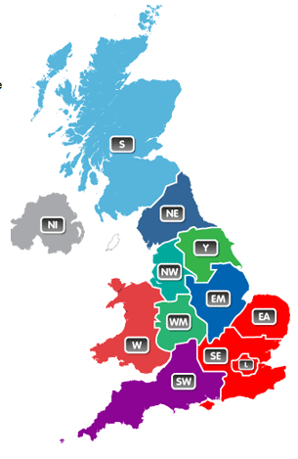
JourneyWeb: introduction
Historique
2010 : publication de la version 2.4
2012 : version actuelle 2.4.c
Participants
Les régions du Royaume Uni
Fréquentation
25 millions de requêtes en 2009

Slide 50
JourneyWeb: Spécifications
Couverture de la spécification
Un méta-modèle
Les API des serveurs passifs
Les adresses/API/meta-données des serveurs passifs sont partagées entre tous
Mise en oeuvre des API
Le méta-modèle
Modélisation d’un découpage administratif des régions
Alias sur les noms de localité
Hiérarchie entre localités
2 référentiels nationaux
les lieux d’arrêt NapTAN
L’arrêt pointe une référence NapTAN
les localités NPTG
L’arrêt référence une localité qui pointe une référence NPTG
Gestion des connexions entre SIM

Slide 51
JourneyWeb: Spécifications
Les API des serveurs passifs
Structure très détaillée
Par exemple les critères de recherche, les parties non TC d’un itinéraire
Par contre aucune extension possible
Structure difficile à valider
Une majorité d’éléments optionnels
Risque de mauvaises utilisations

Slide 52
JourneyWeb: introduction
Solution basée sur le fait que les données nationales sont répliquées sur tous les SIM locaux
1ère étape
calcul sur le serveur de référence de la zone d’origine
Depuis le point de départ vers tous les points de transition de la zone de destination

Slide 53
JourneyWeb: introduction
Solution basée sur le fait que les données nationales sont répliquées sur tous les SIM locaux
2 ème étape:
on lance un calcul [m:1] sur le serveur de référence de la zone de destination
depuis tous les points de transition vers le point de destination

Slide 54
JourneyWeb: Spécifications
Mise en oeuvre des API
Localisation
Le service est distribuée
Centralisation possible sur le méta-modèle
Recherche d’itinéraire
La spécification évoque 2 requêtes puis un “splice”
Néanmoins l’API permet un traitement analogue à Delfi
Cas d’usage avec / sans longue distance étudié

Slide 55
JourneyWeb: Analyse et critique
Qualité des résultats
Bonne qualité: pas d’approximation
Bonnes performances: 2 requêtes seulement
Le SIM contrôle ses points de transition
Cas de 2 SIM adjacents: optimisation sans longue distance
Ergonomie de la saisie départ / arrivée
2 saisie utilisateur nécessaire, une amélioration paraît possible avec le méta-modèle

Slide 56
JourneyWeb: Analyse et critique
Périmètre fonctionnel
Plus large : tarifs, pollution, cartes, temps-réel, etc…
Collecte des données
Fourniture des offres longues distances aux SIM
Et intégration de ces offres
Intégration d’une série de normes dans les SIM
Pour couvrir le périmètre fonctionnel
Même après 5 ans, toujours en amélioration de la qualité
Le service est distribuée
Centralisation possible sur le méta-modèle

Slide 57
JourneyWeb : Synthèse
Avantages
Performance
Qualité des réponses
Plusieurs longues distances
Limitations
Cout de mise en place des référentiels NaPTan, NPTG
Chaque SIM doit gérer son alimentation en données longues distances
Gérer l’import des données longues distances
Implémenter plusieurs formats d’échanges

Slide 58
Sommaire
L’interopérabilité entre SIM
La recherche distribuée
Delfi
EU-Spirit
WSM
JourneyWeb
Comparatif

Slide 59
Eléments de comparaison
Matrice des compétences
Qualité des résultats
Ergonomie utilisateur, approximations de l’algorithme, multiplicité des longues distances, problématiques de passe-minuit, d’offre transfrontalière et des SIM adjacents, etc…
Performance
Mesure le temps de calcul
Fiabilité
Mesure la disponibilité (complète, partielle) du système
Complexité et coût d’administration
Coût pour le SIM partenaire
Coût pour l’opérateur du méta-système
Coût d’exploitation
Mesure le coût récurent en matériel, bande passante, et donc l’impact environnemental du système

Slide 60
Eléments de comparaison
Méthode | Qualité | Performance | Fiabilité | Administration | Exploitation | Remarque
Delfi | + | - | + | - | - | .Flux réseaux importants .Itinéraires pas forcément identiques entre les différents sites .Peu de souplesse sur le choix des acteurs du système global
EU-Spirit | - | ++ | + | - | -
Transport direct | + | + | + | -- | -
WSM | - | ++ | + | + | -
Système centralisé | ++ | + | + | -- | + | .Peu de souplesse sur le choix des acteurs du système global

